Slide 1
製造業ってどんな仕事？
製造業の役割と社会との関係

Slide 2
コース全体のねらい
ビジネス・キャリア検定試験「生産管理オペレーション」3級
係長・リーダーになる方向け
生産管理の全体像と実務内容が分かる
広義の生産管理の意味を知り、専門的な実務能力を身に着ける
実務能力とともに能力評価ができる知見を養う

Slide 3
講座受講の効果
製造業が社会に果たす役割や重要性を理解できる
自分の仕事と経済や地域社会との関わりがわかる
製造業に対する誇りややりがいを持てるようになる
現場で求められる姿勢や行動の背景が納得できる
製造業の変化（グローバル化・DX化）を基礎から学ぶ

Slide 4
この講座で学ぶこと
製造業とは何か
製造業の社会的・経済的役割
日本の強みと製造業の変化
現場で働く意義と期待

Slide 5
製造業とは何か

Slide 6

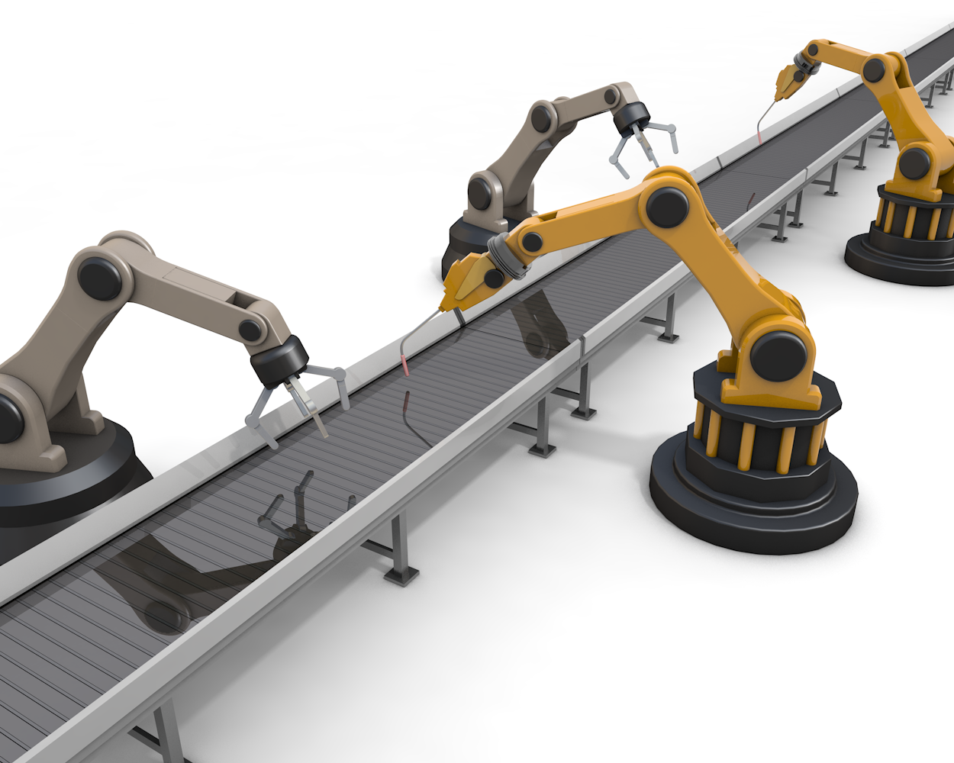

製造業とは何か
製造業とは？
材料や部品などの原料に加工や組立などを施し、
製品として完成させる仕事
原料
加工・組立
製品
安定的に
品質よく
コストを抑えて
Notes:
ナレーション原稿： 「まず、製造業とは何かを確認しましょう。製造業とは、材料や部品などの原料に加工や組立などを施し、製品として完成させる仕事です。食品、自動車、電子機器、日用品、どれも“モノをつくる”という点で製造業に分類されます。私たちが日々使っているあらゆる製品の裏には、製造業の現場があります。単にモノを作るだけでなく、それを安定的に、品質よく、コストを抑えて生産する仕組みをつくることも製造業の大きな特徴です。」

Slide 7




製造業とは何か
サービス業との違い
製造業
サービス業
“形あるモノ”を
生み出す産業
支え合い
“形のない価値”を
提供する仕事
影響
社会
品質
信頼性
消費者
Notes:
ナレーション原稿： 「よく比較されるのが、サービス業との違いです。サービス業は接客や教育、医療など、“形のない価値”を提供する仕事です。一方、製造業は“形あるモノ”を生み出す産業です。ただし、どちらが優れているということではありません。サービス業と製造業は相互に支え合って社会を構成しています。重要なのは、製造業が目に見える成果物を提供していることで、その品質や信頼性が、社会や消費者の生活に大きな影響を与えるという点です。」

Slide 8


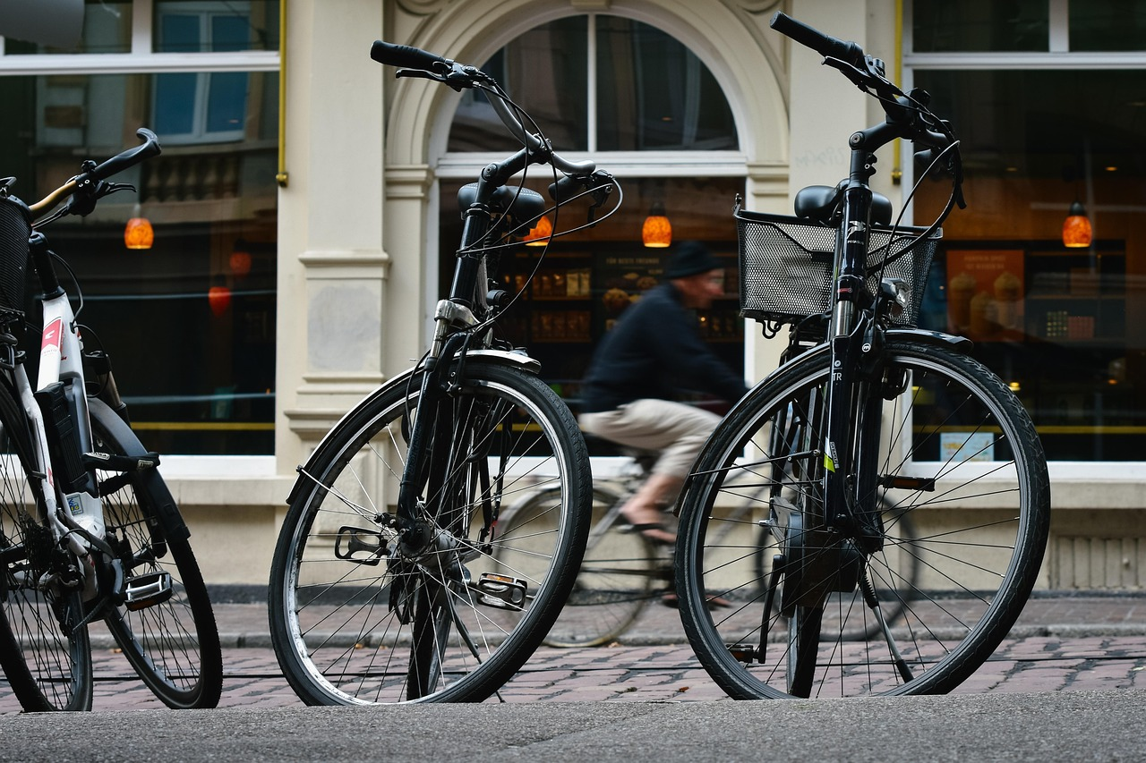

製造業とは何か
私たちの生活と製造業
製造業は、私たちの暮らしのあらゆる場面に関わっている
洗面台、水道
食器
自転車
パソコン、机
安定した供給体制と品質管理の賜物
Notes:
ナレーション原稿： 「製造業は、私たちの暮らしのあらゆる場面に関わっています。たとえば、朝起きて顔を洗うときの洗面台や水道、食事で使う食器や炊飯器、出勤に使う自転車や自動車、オフィスのパソコンや机、どれも製造業が関わって作られたものです。こうしたモノが日々の生活の中で当たり前のように使えるのは、製造業の安定した供給体制と品質管理の賜物です。」

Slide 9
製造業の社会的・経済的役割

Slide 10
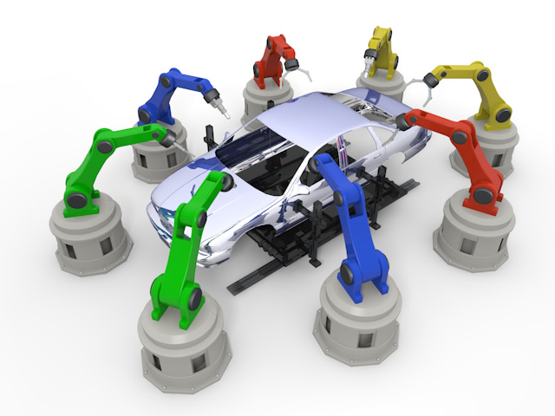
製造業の社会的・経済的役割
製造業が関わる製品の例
検査装置
エアバックのセンサー
組み立てロボット
シートのウレタン
電装品のコネクタ
ブレーキの摩擦材
製造業が関与しているのは完成品の「表舞台」ではない
Notes:
ナレーション原稿： 「製造業の仕事は、完成された製品だけでなく、その「構成要素」や「裏方の道具」にまで広がっています。たとえば、自動車一台には数万点の部品があり、それぞれが異なる専門メーカーによって製造されています。エアバッグのセンサー、ブレーキの摩擦材、シートのウレタン、電装品のコネクタ…。これらすべてが製造業の成果です。さらに、製造現場で使われる工作機械、組み立てロボット、検査装置なども、製造業によって作られています。つまり、モノをつくるためのモノをつくる―これも製造業の重要な役割です。製造業が関与するのは、完成品の「表舞台」だけではありません。部品、装置、素材、工具、さらには製造プロセスそのものまで、広範囲に及ぶのが製造業の世界なのです。」

Slide 11
製造業の社会的・経済的役割
製造業の経済的役割（GDP/雇用）
製造業が約20%
雇用への影響
社会の安定
製造業の元気が社会全体の
安定につながる
日本のGDPに占める割合
Notes:
ナレーション原稿： 「日本のGDPに占める製造業の割合はおよそ20％。これは非常に大きな数字です。また、製造業は雇用にも大きな影響を与えています。直接働く人だけでなく、製造業と取引をしている商社、物流、サービス業など、間接的に支えられている人も多くいます。つまり、製造業が元気であることが、社会全体の安定にもつながるのです。」

Slide 12
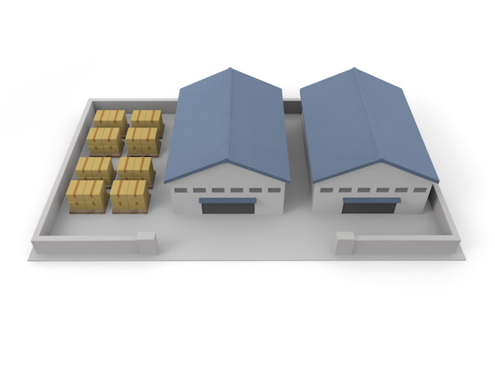
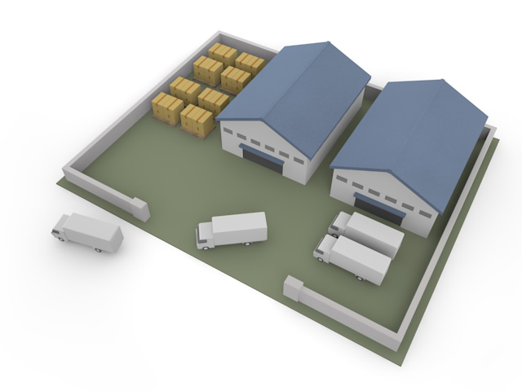
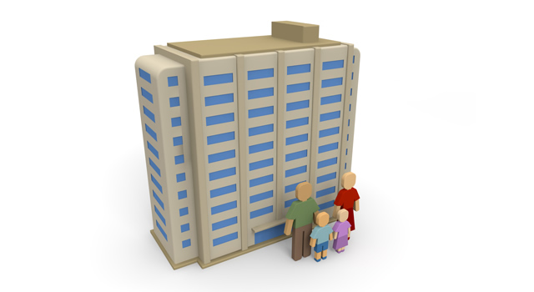

製造業の社会的・経済的役割
製造業と地域経済の関係
製造業が柱となり、経済の循環が生まれる
工場
関連メーカー
住居サービス
運送業
製造業が“地域の柱”となっている例は日本各地に数多くある
Notes:
ナレーション原稿： 「製造業は地域経済とも密接に関係しています。地方都市では、大手メーカーの工場や地元の中小企業が地域の雇用を支えています。例えば、一つの工場があることで、関連する部品メーカーや運送業、飲食店、住居サービスなどが地域に根づき、経済の循環が生まれます。製造業が“地域の柱”となっている例は日本各地に数多くあります。」

Slide 13

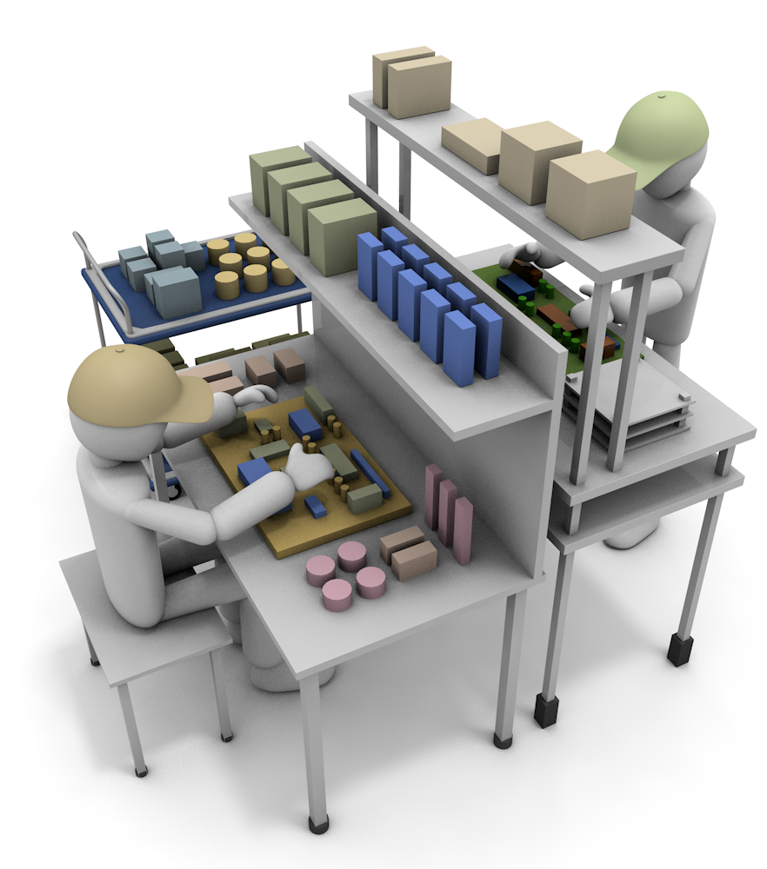
製造業の社会的・経済的役割
中小企業の役割
製造業の中核を担うのは、中小企業
特定分野で世界
トップレベルのシェア
高度な技術提供
日本の中小企業がグローバル市場を支えている
Notes:
ナレーション原稿： 「日本の製造業の中核を担っているのは、実は中小企業です。大企業の下請けとして高度な技術を提供したり、特定分野で世界トップレベルのシェアを持つ“隠れたチャンピオン企業”も少なくありません。特に金型や精密部品、表面処理といった“ニッチ”な分野では、日本の中小企業の技術がグローバル市場を支えているのです。」

Slide 14

製造業の社会的・経済的役割
製造業のグローバルなつながり
グローバル・サプライチェーンにより、国境を超えて製造が進む
部品の供給
組み立て工場
日本
ベトナム
韓国
中国 など
台湾
ドイツ など
今の時代に欠かせない仕組み
Notes:
ナレーション原稿： 「日本の製造業は、海外の企業や工場とも深く結びついています。ある製品の部品は日本、韓国、台湾、ドイツなどから供給され、最終的にベトナムや中国の工場で組み立てられることもあります。これは“グローバル・サプライチェーン”と呼ばれ、国境を越えて製造が進む今の時代に欠かせない仕組みです。」

Slide 15
日本の強みと製造業の変化

Slide 16
日本の強みと製造業の変化
製造業と輸出・貿易
輸出産業の多くは製造業
自動車
半導体
医療機器
外貨を獲得し、国際経済の中で安定したポジションを維持
Notes:
ナレーション原稿： 「日本が世界に誇る“輸出産業”の多くは製造業です。特に自動車、半導体、医療機器などは、日本製の品質と信頼性が評価され、世界中に輸出されています。こうした輸出によって日本は外貨を獲得し、国際経済の中でも安定したポジションを維持してきました。製造業の国際競争力は、まさに日本経済の生命線なのです。」

Slide 17
日本の強みと製造業の変化
技術力と日本の製造業
日本の“技術力”は、世界で高い評価を得ている
ミクロン単位の精度
高耐久・高信頼性
加工技術
材料技術
“目に見えない力”が、製造業の強みを支えている
Notes:
ナレーション原稿： 「日本の製造業が世界で高い評価を得ている理由の一つが、“技術力”です。ミクロン単位の精度を求められる加工技術や、高耐久・高信頼性を実現する材料技術など、日本の現場には長年にわたって積み上げられたノウハウがあります。こうした“目に見えない力”が、製造業の強みを支えているのです。」

Slide 18

日本の強みと製造業の変化
モノづくりの“見えにくい価値”
人の工夫
改善の努力
知識と経験の蓄積
現場の知恵が積み重なり
ひとつの製品が完成
Notes:
ナレーション原稿： 「製造業の価値は、製品そのものだけではありません。その背景にある“人の工夫”“改善の努力”“知識と経験の蓄積”も大きな価値です。作業手順の工夫や、品質不良を防ぐ改善策、安全を守る仕組みづくりなど、現場の知恵が積み重なって、はじめて一つの製品が完成するのです。」

Slide 19



日本の強みと製造業の変化
製造業と社会課題（環境・SDGs）
企業は“つくる責任”を果たす必要がある
環境負荷を
下げる取り組み
リサイクル可能な
素材の使用
省エネルギー
設備の導入
SDGsの達成にも、製造業は大きな役割を担っている
Notes:
ナレーション原稿： 「現代の製造業には、社会課題への対応も求められています。環境負荷を下げる取り組み、リサイクル可能な素材の使用、省エネルギー設備の導入など、企業は“つくる責任”を果たす必要があります。SDGs（持続可能な開発目標）の達成にも、製造業は大きな役割を担っているのです。」

Slide 20
日本の強みと製造業の変化
変化する製造業の現場（IoT・DX）
IoT
データをリアルタイムに収集
DX
製造現場の効率化や品質向上
“見える化された工場”への変革が進行中
Notes:
ナレーション原稿： 「製造業の現場も、今まさに大きく変わり始めています。IoTによって機械やセンサーがつながり、データをリアルタイムに収集できるようになりました。またDX、つまりデジタル技術の活用によって、製造現場の効率化や品質向上が進んでいます。いわば、“見える化された工場”への変革が進行中です。」

Slide 21
現場で働く意義と期待

Slide 22
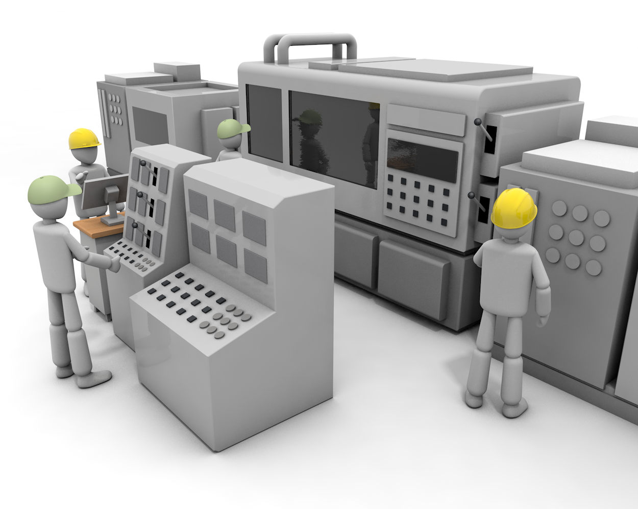

現場で働く意義と期待
製造業で働くことの意義
人の生活を支える実感
仕事への誇り
社会貢献
製品が社会の役に立つ
どんな作業であれ、社会貢献につながっている
Notes:
ナレーション原稿： 「製造業で働くことには、モノづくりの喜びがあります。自分が作った製品が社会の中で役立ち、人の生活を支えている。その実感があるからこそ、仕事に誇りを持つことができるのです。ときには自分の製品が命を救う医療機器になることもあります。どんな作業であれ、社会貢献につながっているのです。」

Slide 23


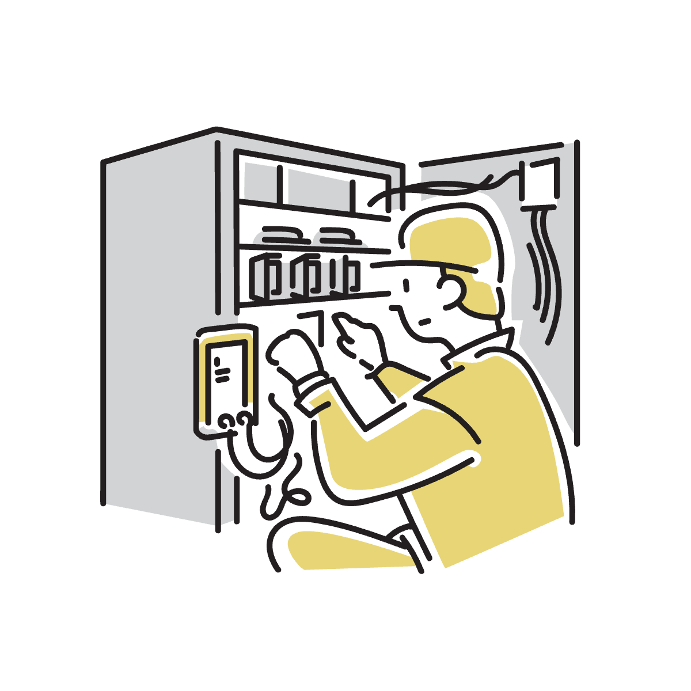

現場で働く意義と期待
製造業に求められる姿勢
基本行動が信頼を生み、品質につながる
報告・連絡・相談
5Sの徹底
安全確認
誠実・粘り強く
Notes:
ナレーション原稿： 「製造業の現場では、技術や知識だけでなく、“姿勢”が重要です。時間を守る、報告・連絡・相談をきちんと行う、5Sを徹底する、安全確認を怠らない、こうした基本行動が信頼を生み、結果的に品質にもつながります。誠実に、粘り強く取り組む姿勢が求められています。」

Slide 24
まとめ

Slide 25
まとめ
製造業は、モノづくりを通じて社会や生活を支える基幹産業
地域経済や雇用に大きく関わっており、特に中小企業の役割も重要
日本の製造業は高い技術力と品質で世界に貢献している
製造業には、見えにくい価値や責任感、社会貢献の意義がある
自分の仕事が社会とつながっていることを意識し、 誇りと責任を持つことが大切

Slide 26
製造業ってどんな仕事？
製造業の役割と社会との関係

